Slide 1
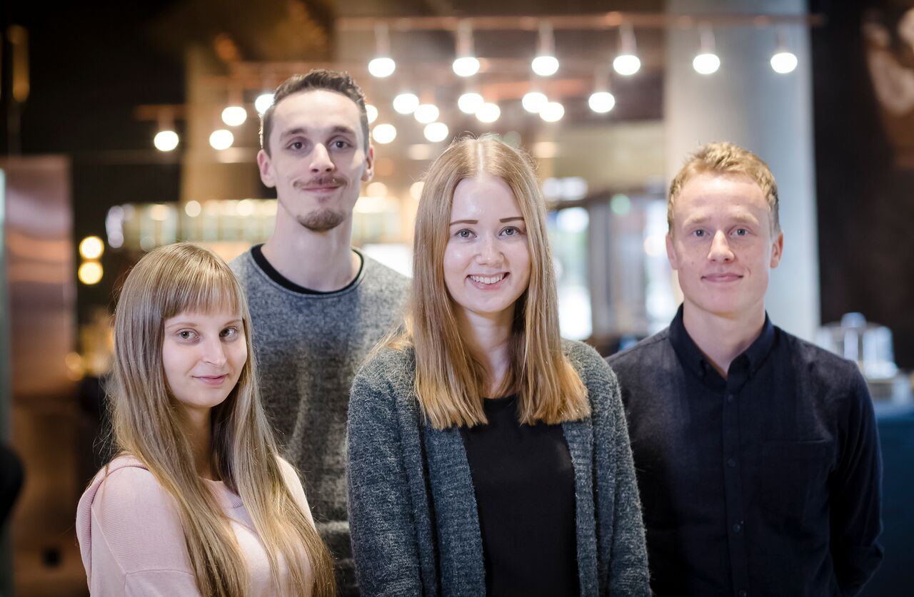
Nuori Mieli Työssä
S-ryhmätasoinen
nuorten työntekijöiden hyvän
työelämän kehittämisohjelma
Sanna-Mari Myllynen, työhyvinvointipalvelut, HR-ketjuohjaus

Slide 2
Nuori Mieli Työssä- ohjelma tavoittelee nuorten työelämän hyvää alkua
Nuori Mieli työssä on S-ryhmän ja usean muun organisaation yhteishanke, jonka tarkoituksena on kiinnittää huomiota nuorten työntekijöiden ensimmäisiin työvuosiin ja niihin liittyviin teemoihin.
Tarkoituksena on löytää yhteisiä käytänteitä ja työkaluja kaupan alalle edistämään nuorten työntekijöiden työelämätaitojen kehittymistä, työelämään kiinnittymistä ja työkykyisyyttä.
Perinteisesti työhyvinvointi ja työssä jaksamisen edistämisen hankkeet on keskistetty työuran loppuvaiheille. Tämä ohjelma kiinnittää huomiota nimenomaan työuran ensimmäisiin askeliin ja niissä onnistumiseen.

Slide 3
Nuori Mieli Työssä -ohjelman osa-alueet
Hyvä/ merkityksellinen ensikokemus
työelämästä
Työelämään kiinnittyminen ja hyvät työelämätaidot
Nuorten työhyvinvointi ja työkykyisyys

Slide 4
Nuori Mieli Työssä- ohjelman tavoitteet:
Tukea nuorten työntekijöiden siirtymävaihetta opiskelusta työelämään ja työelämään kiinnittymistä
Kehittää nuorten työelämätaitoja ja valmiuksia työelämässä
Lisätä organisaation tietoisuutta ja esimiesten osaamista työelämään tulevien nuorten odotuksista, motivaatioista ja valmiuksista
Kehittää nuorten itsensä johtamista oman työkyvystä huolehtimisessa ja työkykyisyyttä tukevien elämäntapojen edistämisessä
Vahvistaa S-ryhmän työnantajakuvaa hyvänä ensimmäisenä ja vastuullisena työnantajana nuorille työntekijöille

Slide 5

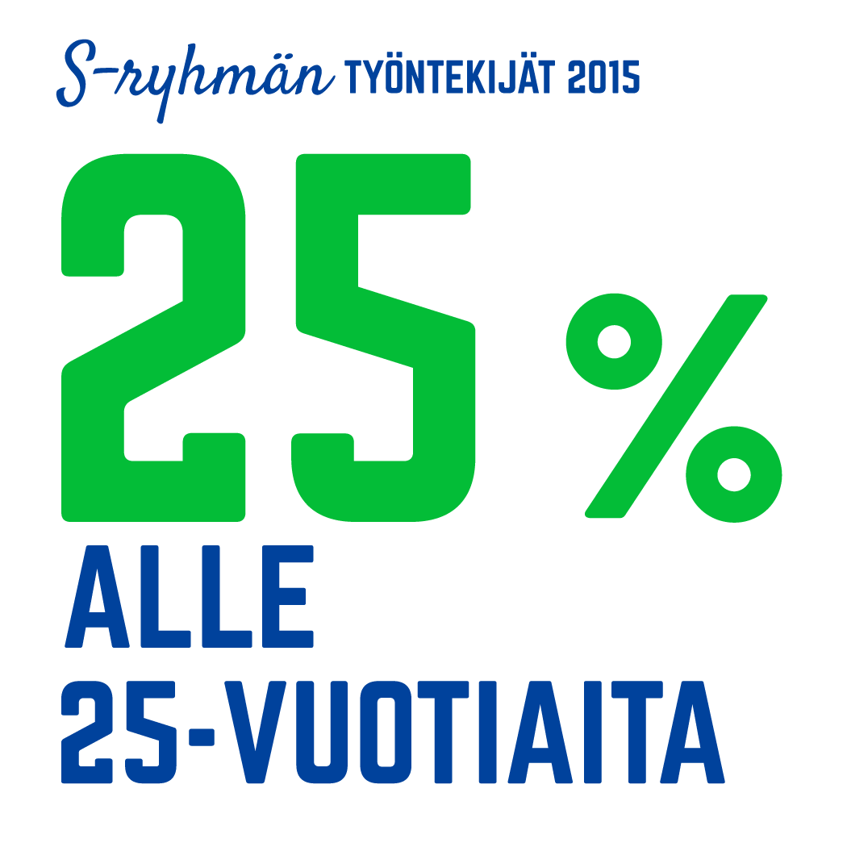
Suuri suomalainen työllistäjä

Slide 6
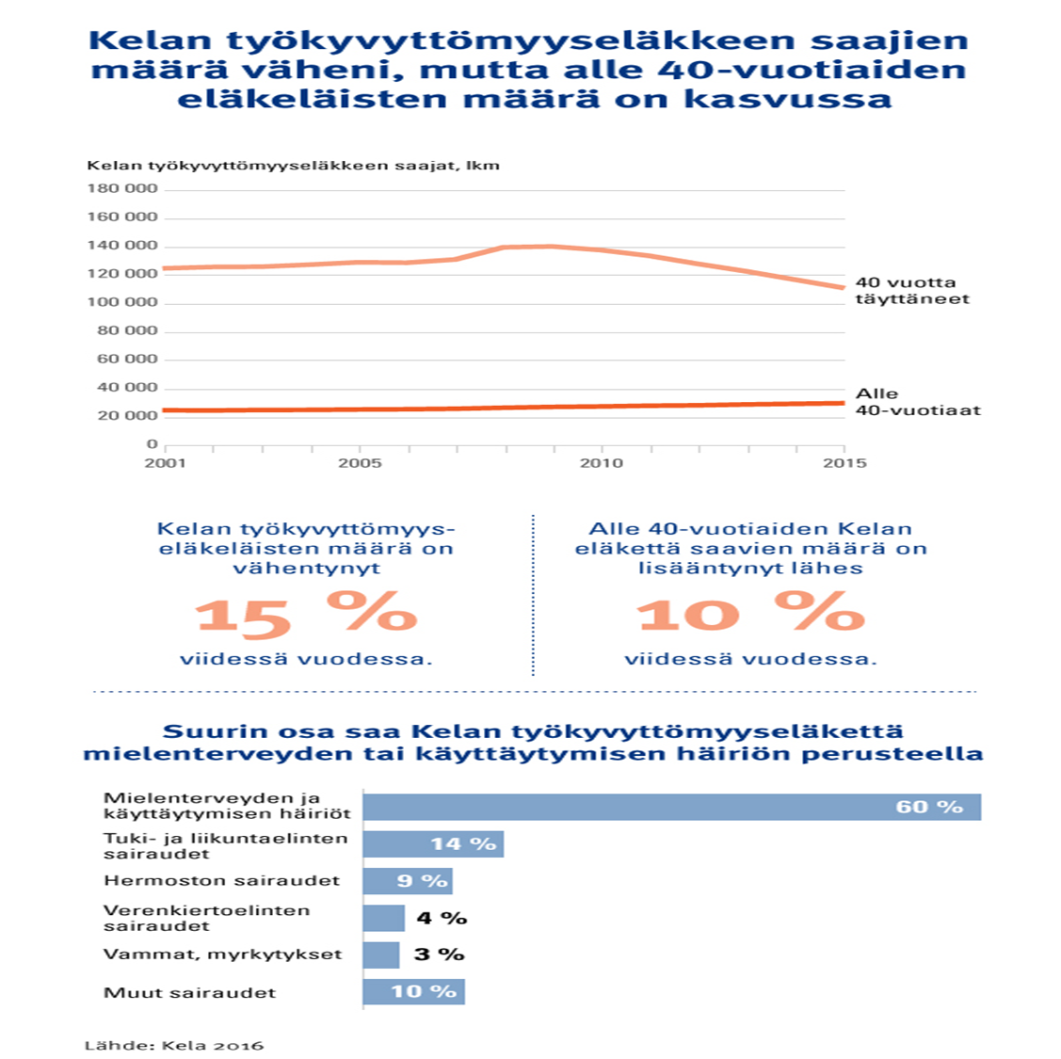
Miksi asia on niin tärkeä?
S-ryhmän työntekijöistä noin 25% on alle 25- vuotiaita
Noin 10 000 työntekijää

Slide 7
Useamman saman tavoitteen eteen työskentelevän organisaation yhteishanke
S-ryhmän alueosuuskaupat
SOK-yhtymä
Eläkevakuutusyhtiö Elo
Työterveyslaitos (Combo-hanke)
Suomen ammatillisen koulutuksen kulttuuri- ja urheiluliitto (SAKU ry)
Suomen mielenterveysseura
PAM
Opteam
Työelämä 2020-ohjelma
Terveystalo
Muut projektien tuottamiseen liittyvät tahot

Slide 8
Ohjausryhmä ja projektit
Työterveyslaitos, Elo ja S-ryhmä
Ohjausryhmä
Nuorten työelämäodotusten selvitys
Työterveyslaitos ja SAKU ry
Työkykykypassi-työkalu
Työpaikka/elämäluotsi - työote
Työterveyslaitos ja SAKU ry
Suomen mielenterveysseura ja Terveystalo
Nuoren mielenterveyden tukityökalut
Kummijohtoryhmä

Slide 9
Nuoret osallistetaan mukaan kaikkien työkalujen kehittämiseen!
Nuorten työelämäodotusten selvitys
TTL - Auli Airila PP ja TTL – Mikko Nykänen
Elo - Marjo Wallin
Työkykypassi -työkalu
TTL – Mikko Nykänen PP
Saky ry – Ville Virtanen
Työpaikka/elämäluotsi - Työote
Saky ry – Ville Virtanen PP
PKO – Seija Hämäläinen
SOK – Sanna-Mari Myllynen
Nuorten edustus - Jonna Eerola
AOK Hämeenmaa - Maarit Pelli ja VBO Paula Pajunen
SOK – Sanna-Mari Myllynen
Nuorten edustus - Samir Heroum
TTL – Mikko Nykänen
Nuoren mielenterveyden tukityökalut
Terveystalo – Tuija Turunen ja Antti Aro
SOK – Sanna-Mari Myllynen
Nuorten edustus – Anna-Kaisa Piippo
Suomen Mielenterveysseura – Anniina Pesonen
Opteam . Mari Pikkarainen
Opteam – Kaisa Meriläinen
Opteam – Sanna Salminen
Nuorten edustus – Santtu Toiviainen
Notes:
Kuvitus Or-kokous 31.8.

Slide 10
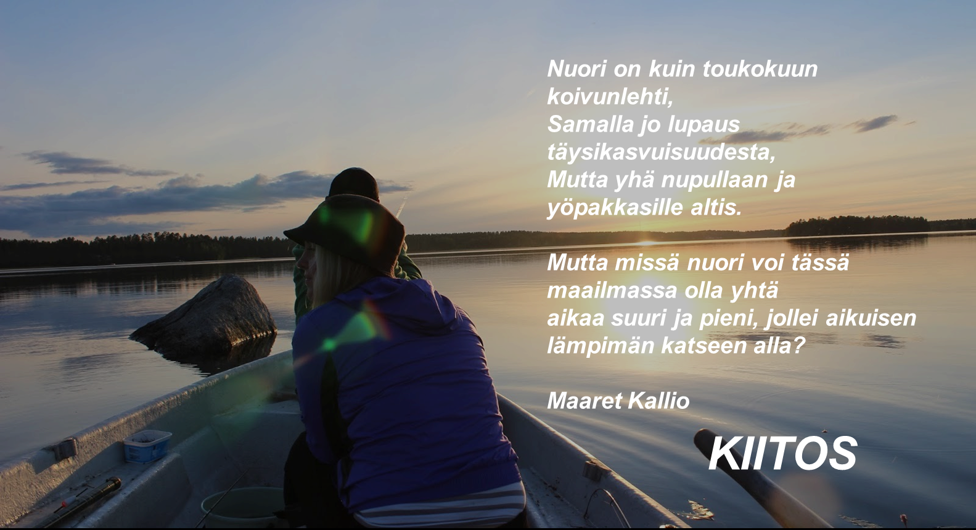

Slide 11
Nuori Mieli Työssä –ohjelma kuuluu S-ryhmän strategian painopistealueisiin
Onnistunut asiakaskohtaaminen sekä
Osuustoiminta ja vastuullisuus

Slide 12

S-ryhmän strategia 2017
YLIVOIMAISTA HYÖTYÄ JA HELPPOUTTA OMASTA KAUPASTA
Visiomme
Päivittäistavara-
kaupan kilpailukyky
Asiakashyötyä
digitaalisuudesta
Käyttötavarakaupan tuloksellisuus
Muutos-
ohjelmat
Pysyvät paino-
pisteet
Kustannustehokkuus ja kannattavuus
Onnistunut asiakaskohtaaminen
Osuustoiminnallisuus ja vastuullisuus
TUOTAMME KILPAILUKYKYISIÄ PALVELUJA JA ETUJA ASIAKASOMISTAJILLE KANNATTAVASTI
Toiminnan tarkoitus

Slide 13
Pysyvä painopiste:
Onnistunut asiakaskohtaaminen

Slide 14

Onnistunut asiakaskohtaaminen

Slide 15
Pysyvä painopiste:
Osuustoiminta ja vastuullisuus

Slide 16
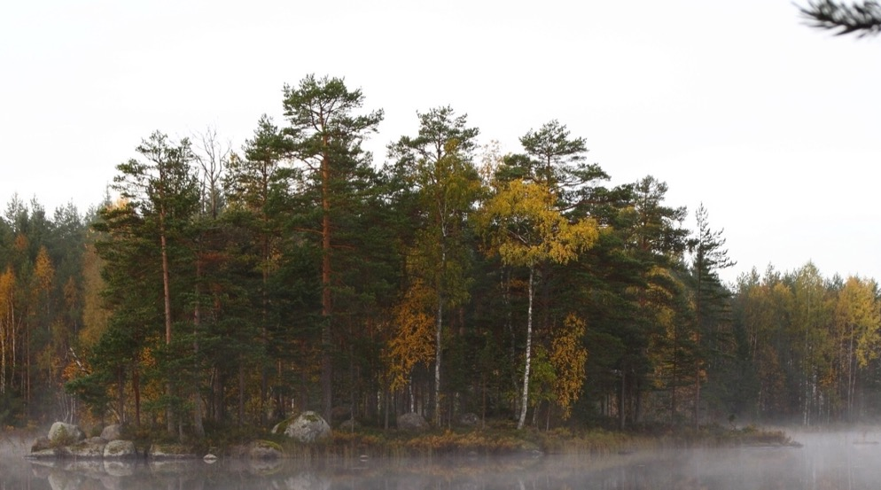
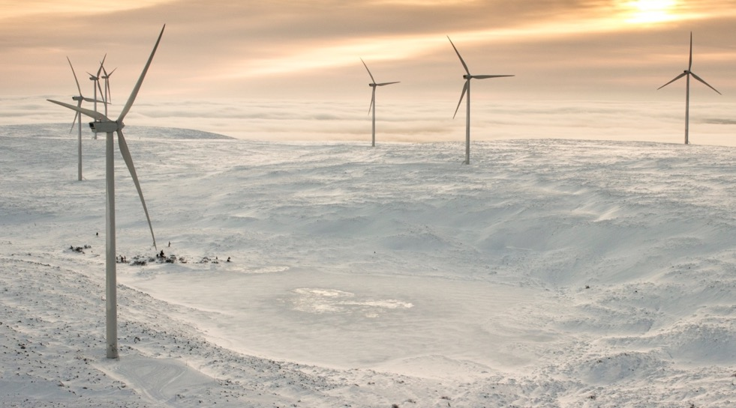




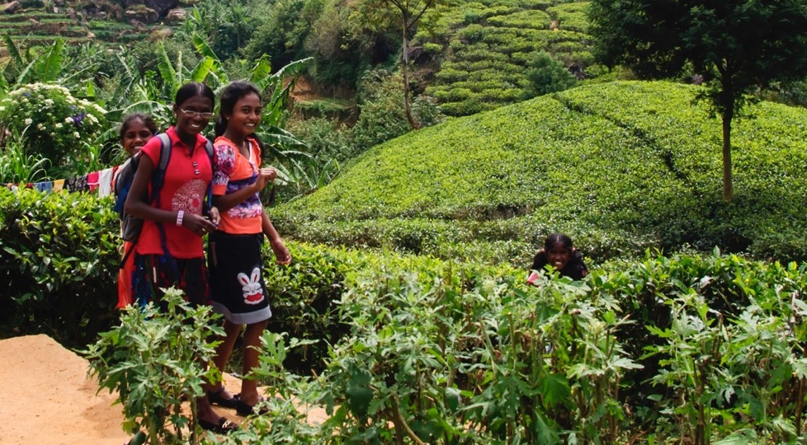
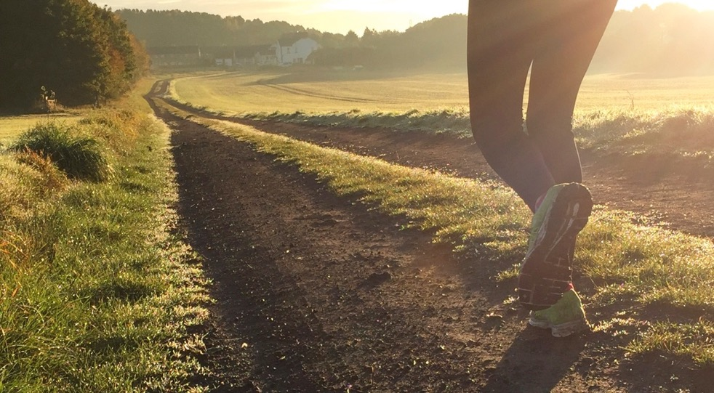
#satatekoa
#paraspaikka

Slide 17
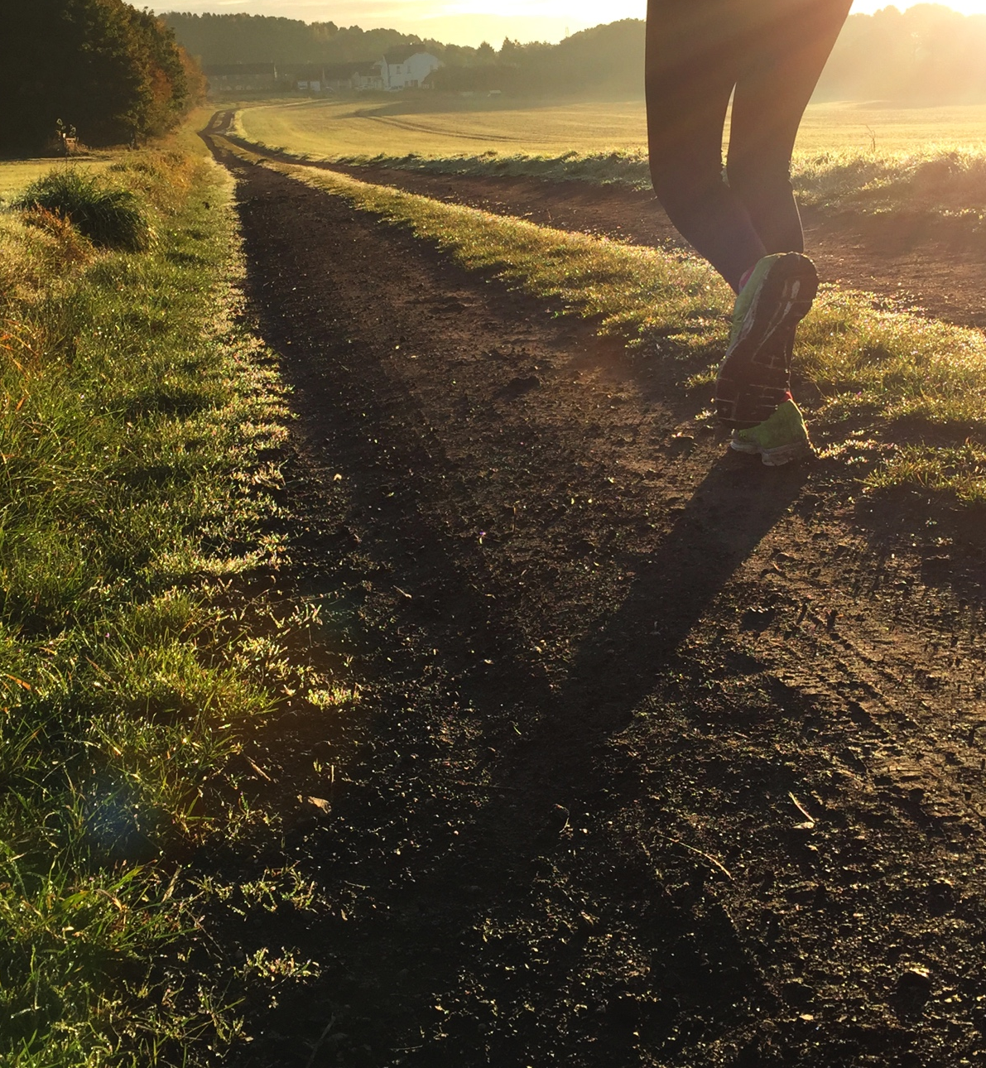

Miksi S-ryhmä tavoittelee työyhteisötutkimuksessa kokonaistulosta, joka on vähintään viisi pistettä korkeampi kuin Suomen yleisnormi?
Työyhteisötutkimuksessa mitataan työntekijöiden tyytyväisyyttä. Hyvinvoiva henkilöstö on meille keskeinen tavoite. Siksi pyrimme työyhteisötutkimuksessa kokonaistulokseen, joka on vähintään viisi pistettä korkeampi kuin Suomen yleisnormi.
Miksi S-ryhmä panostaa Nuori Mieli Työssä-ohjelmaan?
Luomme Nuori Mieli Työssä -ohjelman nuorten työelämään kiinnittymisen, hyvän työelämän ensikokemuksen ja työhyvinvoinnin lisäämiseksi. Samalla etsimme uusia keinoja nuorten mielenterveyden edistämiseksi. Nuorissa on tulevaisuus, ja haluamme olla rakentamassa siitä mahdollisimman valoisaa. Siksi panostamme Nuori Mieli Työssä -ohjelmaan.
Miksi S-ryhmä kannustaa työntekijöitään työmatkaliikuntaan ja joukkoliikenteen käyttöön?
Suurena työllistäjänä haluamme kannustaa henkilöstöämme vähäpäästöisempään liikkumiseen. Liikunnallinen elämäntapa tukee myös työssä jaksamista. Siksi kannustamme työmatkaliikuntaan ja joukkoliikenteen käyttöön.
Notes:
Nuori Mieli Työssä -ohjelmalla S-ryhmä osallistuu Suomi 100 vuoden ”100 hyvää tekoa Suomessa ohjelmaan”, josta on esimerkki yläpuolella.

Slide 18
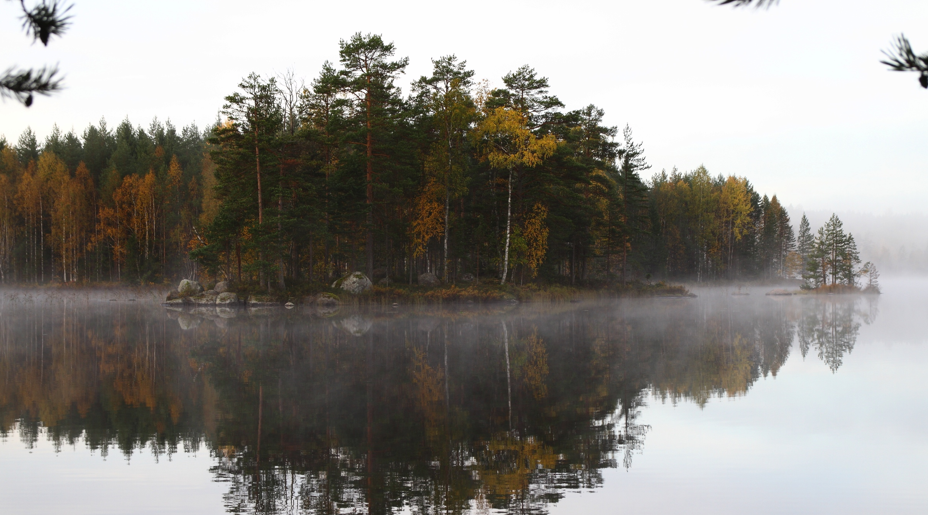
PARAS PAIKKA ELÄÄ
paraspaikkaelaa.fi #paraspaikka

